Slide 1
Cum sprijinim copiii cu CES
-psihoeducație pentru părinți-
Radu Țenter
Asociația Copii și povești

Slide 2
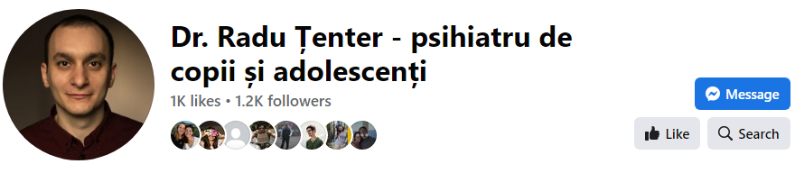

Cine sunt eu?
Medic specialist psihiatrie pediatrică
Hiperdia Brașov (0268405300)
mail: radu.tenter@affidea.com

Slide 3
CES (cerințe educaționale speciale)
dosar CES CJRAE (SEOSP) decizie
directorul responsabil de caz plan de servicii personalizat

Slide 4
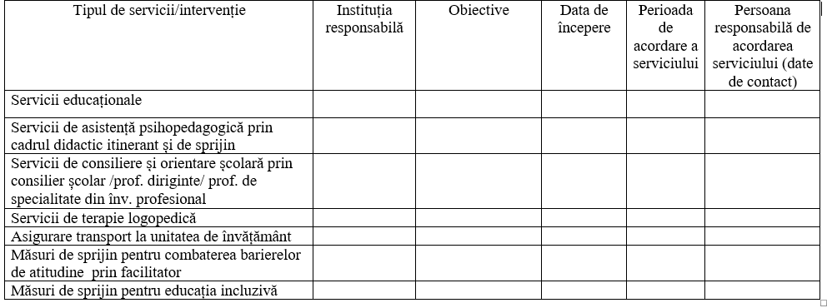
Planul de servicii personalizat

Slide 5
Echipa multidisciplinară
copilul
părinții
învățătorul/profesorii
terapeutul
medicul

Slide 6
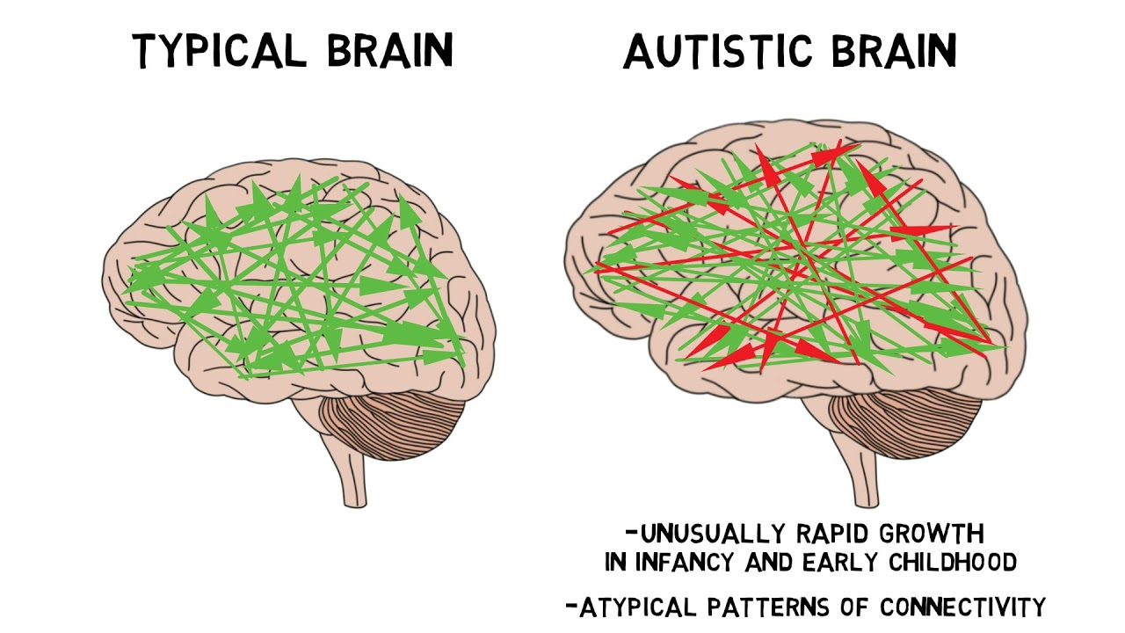
Tulburarea de spectru autist (TSA) – ce este?

Slide 7
TSA – cum diagnosticăm?
dificultăți în inițierea și susținerea comunicării și interacțiunii sociale
interese restrânse și repetitive
apare în copilăria precoce

Slide 8
TSA - ce vedem?
Social | Comportament repetitiv
- răspunsuri inadecvate la emoțiile celor din jur - nu prezinta pointing - întârziere a limbajului fără compensare cu limbajul nonverbal - nu inițiază sau susține conversații - cadență, accent alterate - interes scăzut pentru persoanele din jur - semnale sociale slab utilizate - contact vizual greu de stabilit | - rutină în activități - rigiditate cu proteste la schimbarea rutinei - atașament pentru obiecte neobișnuite - mișcări repetitive fără sens evident - repetarea obsesivă a unor propoziții, fraze, sunete, fără legătură cu contextul - repetarea cuvintelor interlocutorului - interes pentru elemente nefuncționale ale obiectelor - reacții exagerate la stimuli sau interes neobișnuit pentru anumiți stimuli

Slide 9
TSA - cum ajutăm?
TERAPIE comportamentală (ABA)
adaptarea mediului înconjurător
medicație pentru agresivitate sau afecțiuni asociate (ADHD, anxietate, etc.)

Slide 10
TSA – ce puteți face dumneavoastră?
să înțelegeți ce înseamnă TSA și ce dificultăți are un copil cu TSA
să fiți parte din echipa multidisciplinară
evitați suprastimularea senzorială
folosiți indicații vizuale
folosiți un limbaj clar, repetați des
încercați să creați o rutină
folosiți interesel copilului: jucării preferate, obiecte personale

Slide 11
TSA – ce puteți face dumneavoastră?
încurajați copilul să socializeze în pauză
poziția ideală: cât mai aproape de cadrul didactic, ideal nu la geam, lângă un elev-model
dacă observați că apare agitația, încercați să lăsați copilul să se liniștească singur
comportamentele repetitive sunt un mod de a se liniști al copilului
vorbiți cu ceilalți copii și părinți despre ce înseamnă TSA, asigurați-i că nu e nici un pericol
amintiți-vă că există zile bune și zile rele
aveți răbdare

Slide 12
Tulburarea hiperkinetică cu deficit de atenție (ADHD) – ce este?
Atenție afectată | Hiperactivitate | Impulsivitate
- scăderea capacității de concentrare - distractibilitate - nu acordă atenție detaliilor - greșește din neatenție - uneori pare că nu aude ce i se spune | - își miscă mâinile și picioarele încontinuu - se foiește pe scaun - își părăsește locul când ar trebui să rămână așezat - este gălăgios - este în continuă mișcare, - vorbește excesiv | - se grăbește să răspundă înainte să fi fost finalizată întrebarea - îi e greu să își aștepte rândul - îi întrerupe sau îi deranjează pe cei din jur - poate reacționa disproporționat

Slide 13
ADHD – cum ajutăm?
terapie comportamentală: cu părinții, cu copilul, la școală
  organizarea mai strictă a programului
  instituirea unui sistem de recompensă-pedeapsă
  îndepărtarea/limitarea stimulilor care îl pot distrage
medicamentos: Metilfenidat, Atomoxetina

Slide 14
ADHD– ce puteți face dumneavoastră?
să înțelegeți ce înseamnă ADHD și ce dificultăți are un copil cu ADHD
să fiți parte din echipa multidisciplinară
fragmentarea unei sarcini complexe în sarcini mai mici, uşor de realizat
suportul din partea unui tutore
controlul stimulilor: în fața clasei, eventual 2 bănci sau elev-model, căști în timpul testului
reguli + penalizări
captați contactul vizual, deci atenția (semnale secrete)
oferiți exemple

Slide 15
ADHD– ce puteți face dumneavoastră?
reformulați
încurajați să ceară ajutor
oferiți feedback imediat
oferiți sarcini care să îl scoată din bancă
metode de gestionare a hiperactivității (de ex: slime)
întrebați frecvent dacă a înțeles
țineți legătura cu părinții
explicați celorlalți copii

Slide 16
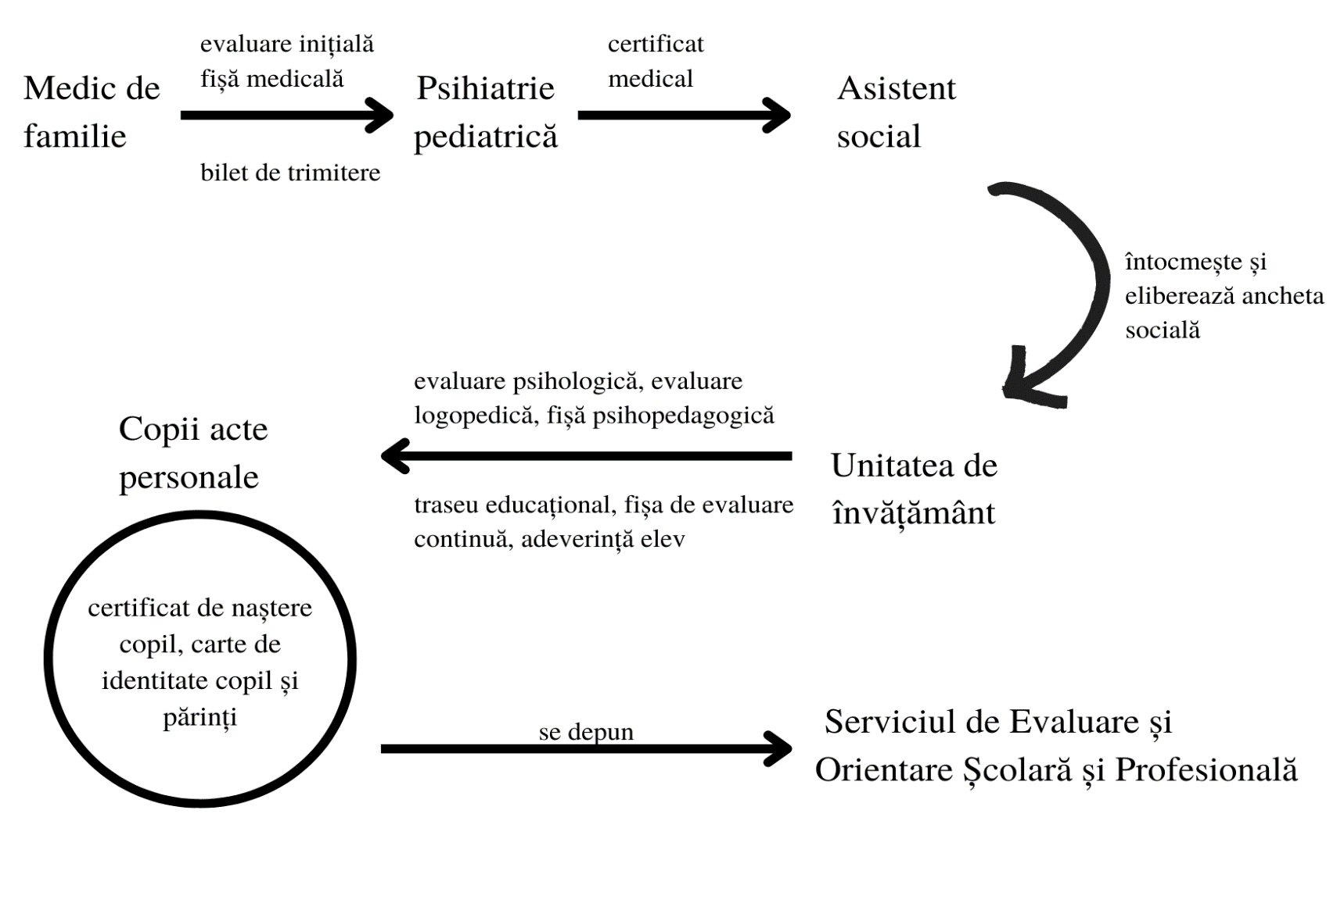
Cum obțin certificatul CES?

Slide 17
Rolul echipei multidisciplinare
Părinți- generalizează conceptele și regulile învățate.
Cadru didactic- aplică metode de învățare diferențiate.
Psiholog clinician- realizează evaluări periodice.
Terapeuți- realizează activități psihopedagogice în funcție de nevoile copilului.
Medic de specialitate- se ocupă cu diagnosticarea și oferirea medicamentației.

Slide 18
Cum formez echipa multidisciplinară?
Prin comunicare constantă cu celelalte părți.
Prezența la ședințele cu părinții și întâlniri cu cadrul didactic.
Evaluări periodice la psihologul clinician.
Vizite la medicul de specialitate.
Este important ca membrii echipei să aibă acces la: fișe de observație, rapoarte de evaluare, scrisori medicale, teste aplicate, sau alte documente specifice evaluării copiilor cu CES.

Slide 19
Gestionarea orelor
Cerințe scurte și clar formulate.
Implicarea copilului în activități adaptate nevoilor sale.
Teme în funcție de nivelul de dezvoltare cognitivă.
Caiete adaptate.
Fișe de lucru adaptate.
Programă adaptată.
Motivare-recompensare-consecințe.

Slide 20
Gestionarea orelor
Reorganizarea clasei în funcție de nevoile copilului.
Poziția în bancă să fie cât mai apropiată de cadrul didactic.
Banca în care stă să nu fie lângă alte corpuri de mobilier sau fereastră.
Pe cât este posibil, să fie ferit de stimuli puternici.
Să îi fie permis să folosească instrumente de scris în funcție de nevoile sale.
Implicarea copilului în activități ce țin de organizarea orei.

Slide 21
Gestionarea orelor
Antrenarea colegilor în activități de grup/echipă.
Încurajarea spiritului de echipă.
Încurajarea empatiei, toleranței și acceptării.
Crearea unui mediu sigur.
Evitarea stigmatizării.
Discuții deschise cu ceilalți părinții și copiii, despre ce înseamnă cerințele educaționale speciale (dacă părintele copilului cu CES este de acord).

Slide 22
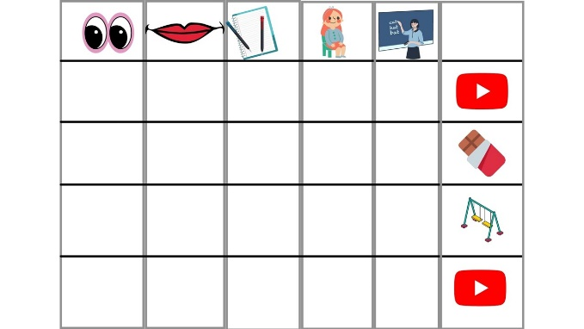
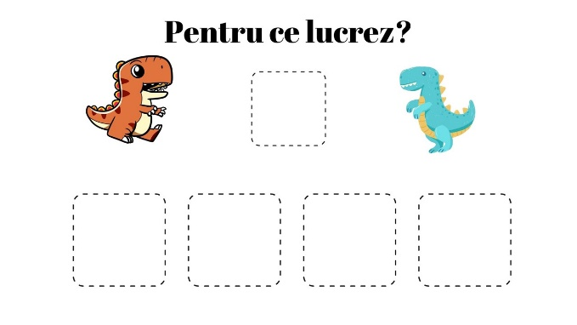
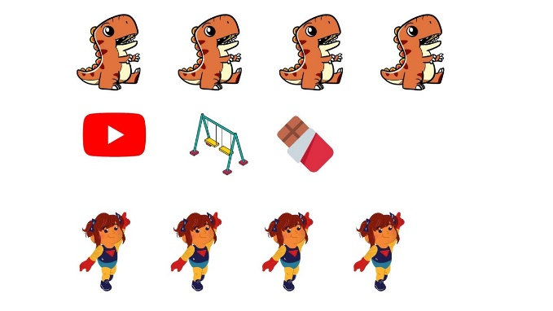
Gestionarea orelor
Sistem de tokeni
copilul este recompensat pentru comportamentele adecvate.

Slide 23
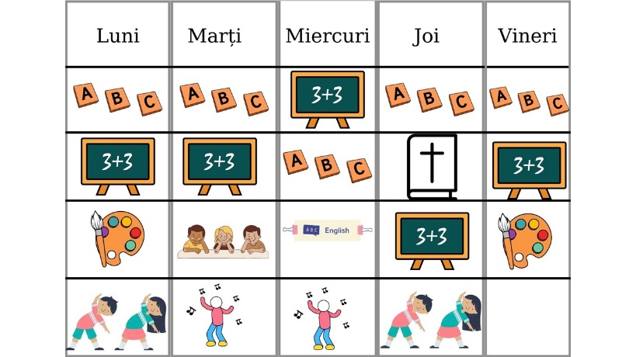
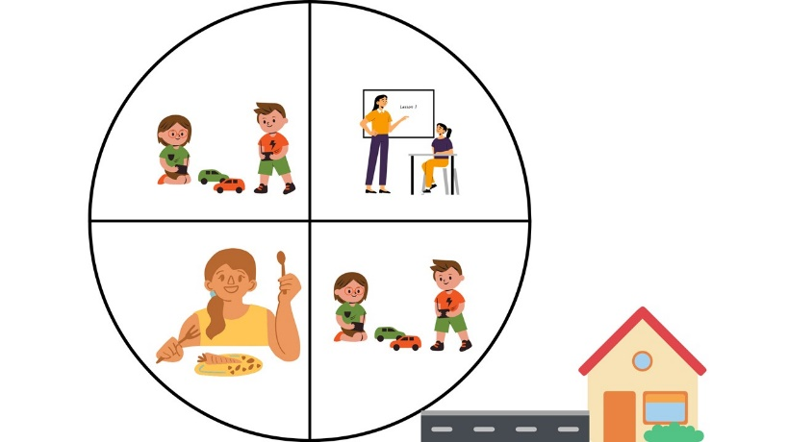
Gestionarea orelor
Orar vizual
Textul clasic este înlocuit de pictograme.
Facilitează trecerea de la o activitate la alta reducând nivelul anxietății pentru că este predictibil.

Slide 24
Însoțitorul
Învață coplul să devină independent.
Oferă instrucții directe.
Comunică cu terapeutul copilului.
Folosește orar vizual și sistem de tokeni.
Oferă prompt atunci când e nevoie.
Ajută copilul să înțeleagă comportamentele adecvate/neadecvate.
Contorizează comportamentul și urmărește obiectivele.

Slide 25
Vă mulțumim pentru participare!

